Slide 1
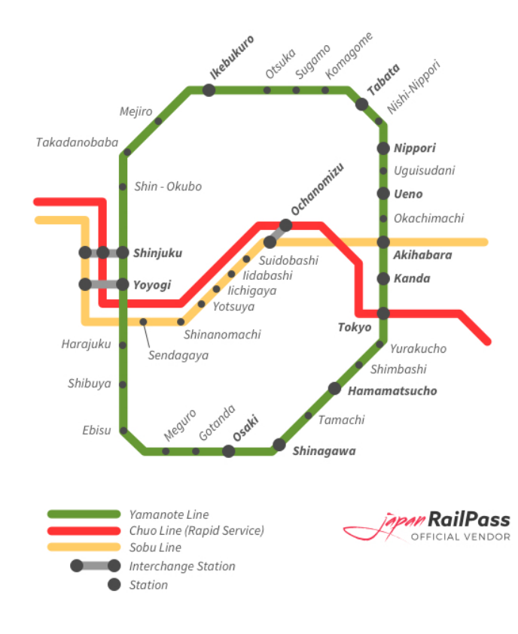
Metro de tOKYO
NO OS COPIEIS

Slide 2
Introducción
Desarrollo de una aplicación basada en el metro de Tokyo.
Objetivo: hallar el trayecto óptimo entre dos estaciones del metro de Tokyo, teniendo en cuenta los distintos parámetros que se desee
Algoritmo utilizado: Algoritmo A*
Interfaz gráfica
Lenguaje de Programación utilizado: Python 3

Slide 3
ALGORITMO A*
Para la implementación usamos :
Una lista abierta en la que vamos metiendo los nodos ya visitados. Inicialmente vamos a meter el nodo origen.
Una lista cerrada en la que vamos metiendo los nodos ya evaluados.
Una variable que se llama actual, cuyo valor es el del nodo que en ese momento se está evaluando. El valor inicial es el nodo origen.
Una pila en la que vamos a ir metiendo el camino más óptimo. Inicialmente en la pila se mete el nodo origen y al final, es pila se invierte de manera que el resultado final empieza por el nodo origen y acaba por el nodo destino.
Los nodos evalúan combinando:
g(n): Coste del camino desde el nodo inicial hasta el nodo n.
h(n): g(n) acumulado hasta ese momento + la distancia en línea recta desde el nodo actual hasta el nodo destino.
f(n) = g(n) + h(n)

Slide 4
CÁLCULO DE LA HEURÍSTICA :
ALGORITMO A*
Para la resolución de la heurística, hemos recurrido a la búsqueda de las coordenadas geográficas de cada una de las estaciones del metro de Tokyo.
Hemos obtenido la distancia en línea recta entre las estaciones. (Valor que sumamos a la g, acumulada hasta ese momento, para obtener la f)

Slide 5
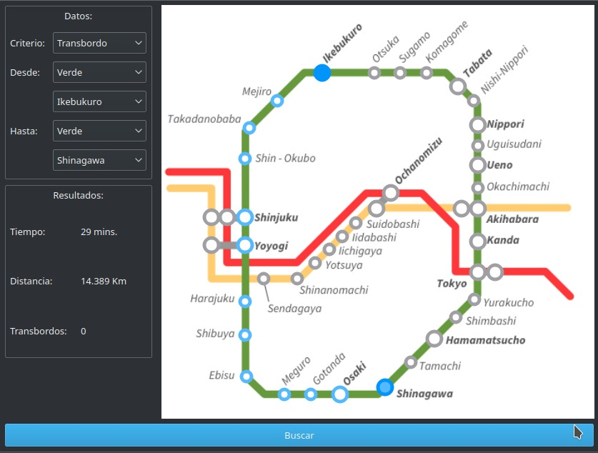
interfaz gráfica
Permite al usuario, visualizar de una manera clara, el resultado acerca del cual desea recibir información.

Slide 6
DIFICULTADES
En el algoritmo:
Cálculo de la g(n)
A la hora de guardar el valor f(n), g(n), h(n) de cada nodo
En la interfaz:
La familiarización con el entorno Qt
En escala

Slide 7

Fin

